Slide 1
杰中杰200-500元端午创意礼品推荐
杰中杰提供
北京杰成东方贸易有限公司 何梦韩 13810474885

Slide 2
第一款
糙米大匠·端午风物
五谷食养粽子*6+变脸ip玩偶*1
零售价：268元 优惠价：190元

Slide 3
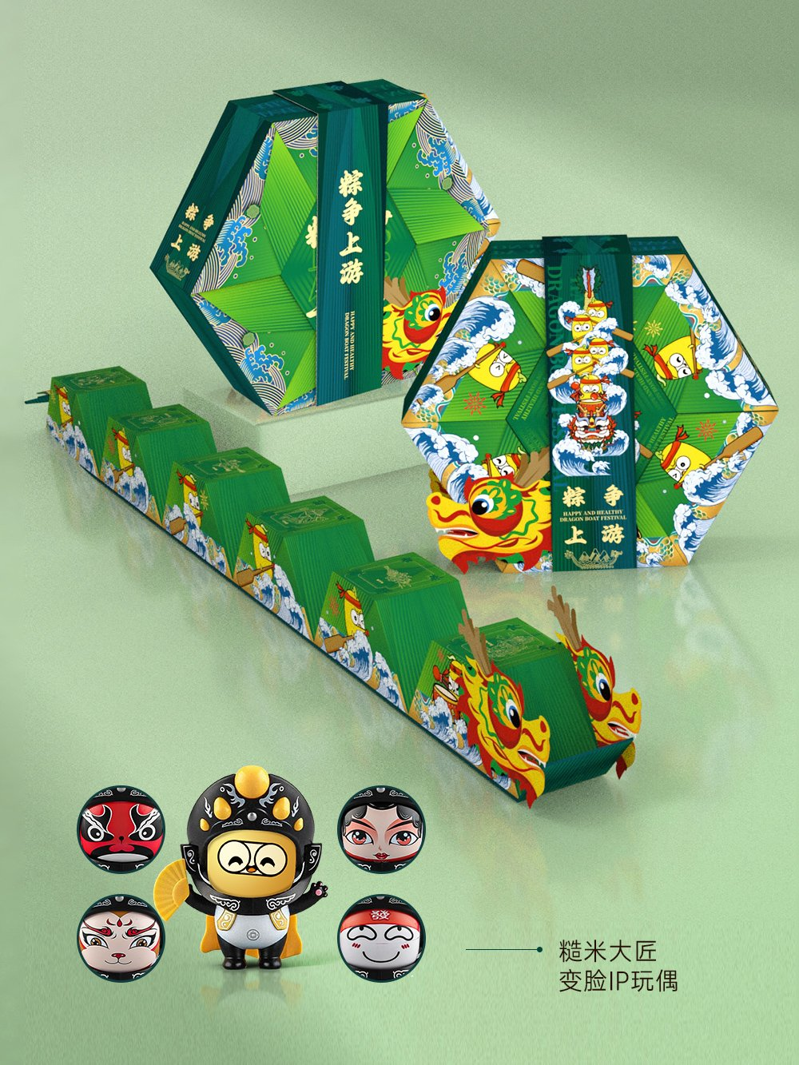
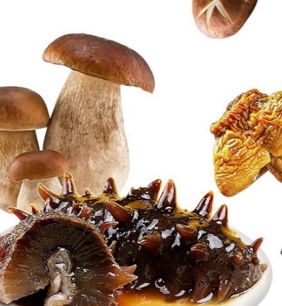
糙米大匠·端午风物
(IP款）
糙米大匠-发芽糙米粽
国家发明专利，每一粒糙米都经过36小时以上的
发芽软化培育突破性的实现了"软软米皮有点Q的口感，好吃到停不下来。
赛龙舟是端午节的主要习俗，也是龙图腾文化的代表
巧妙的设计，将五谷食养粽与文创产品组合
发芽糙米粽优势
口味配置
· 不怕胖
发芽糙米富含膳食纤维，是低GI食品（GI值54）
· 营养丰富
发芽糙米的营养是糯米的几十倍，很适合做孩子的营养早餐
· 肠胃舒服
相比糯米的不消化，发芽糙米健脾养胃好消化，小孩盒老人肠胃弱人情都能放心吃
· 成分纯净
0蔗糖 0酱油 0添加剂，吃着更放心
· 口感好
经过36小时以上软化培育的发芽糙米，米皮软软的有点Q，香软弹牙有嚼劲
五谷食养粽子
五谷红豆粽*1
桑葚金桂蜜枣粽*1
坚果奇亚籽粽*1
牛肝菌姬松茸板栗粽*1
百合杏仁瘦肉粽*1
香菇枸杞海参粽*1
变脸ip玩偶*1
五谷食养
严苛品质、非凡技艺，造就健康养生且好吃的高端粽礼
本产品获得国家发明专利
黑龙江科学技术奖一等奖

Slide 4
第二款
端午-知悦礼盒
四时保温杯*1+锦云宝珠笔*1+洞庭碧螺春*4+五芳斋粽*4
零售价：580元 优惠价：237元

Slide 5
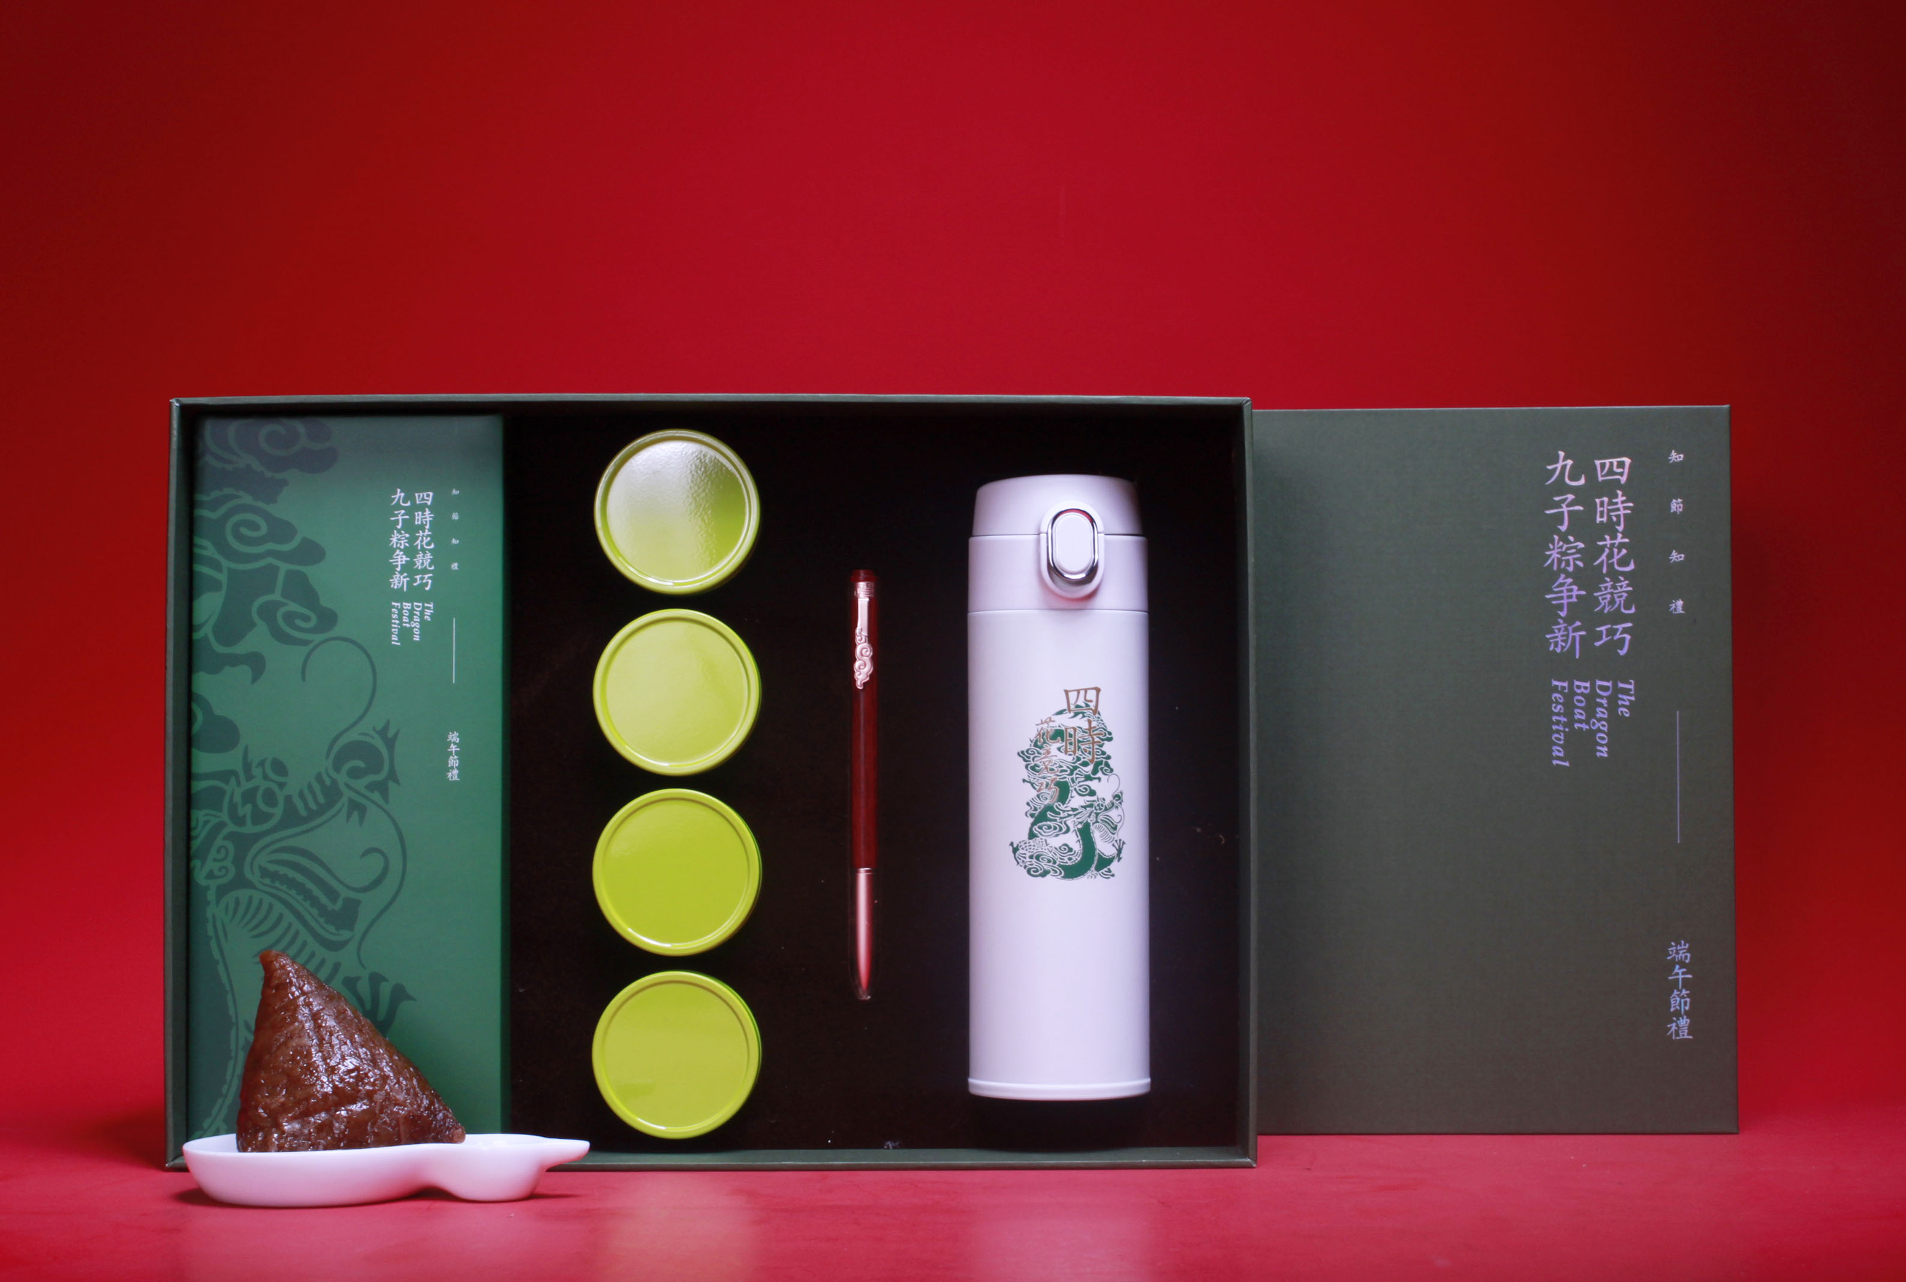
端午-知悦
配置
四时保温杯x1
锦云宝珠笔x1
洞庭碧螺春x4罐（20克也可选择古树红茶龙珠）
五芳斋粽x4只(口味选择）
五芳猪肉粽*100g
润香豆沙粽*120g
蛋黄猪肉粽*100g
新疆红枣粽*100g
材质
科檀木-304钢-糯米
包装 艺术纸
尺寸： 247*346*100mm
品牌青锦
端午礼-
感受自然馈赠
品鉴春天的味道
书写祝福

Slide 6
第三款
江山出粽·焖萃杯套装
焖粹杯套组×1+发芽糙米粽100g ×4+特大海鸭蛋×2
零售价：458元 优惠价：255元

Slide 7
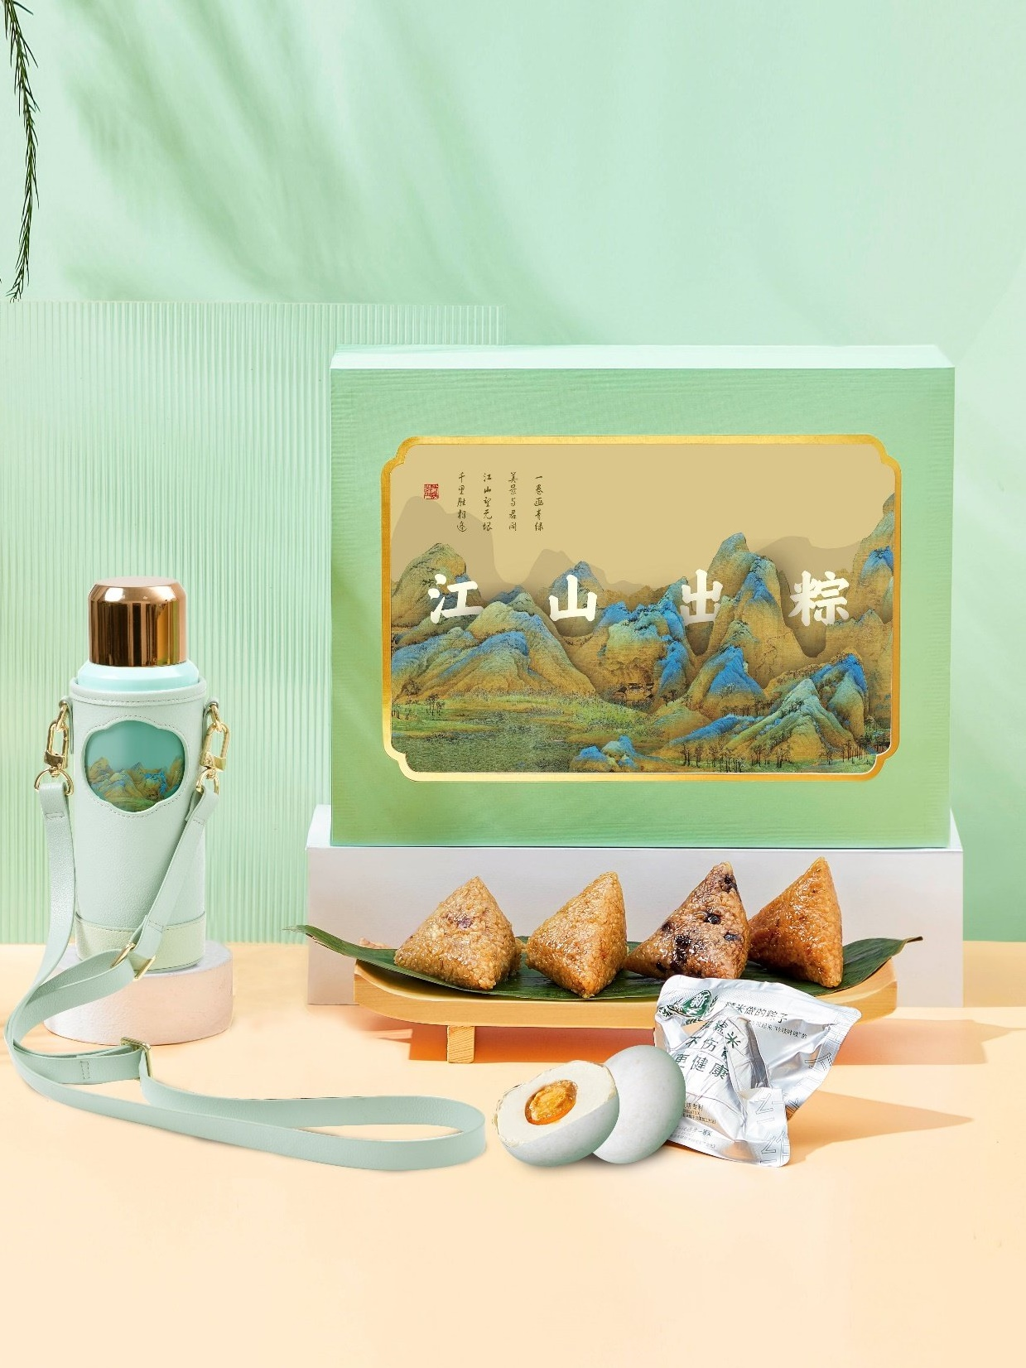
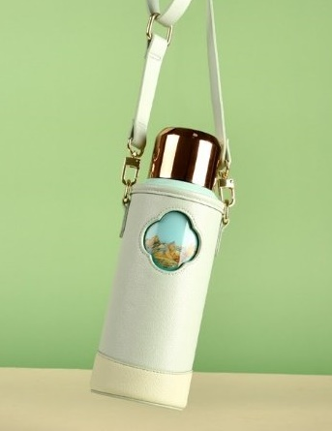
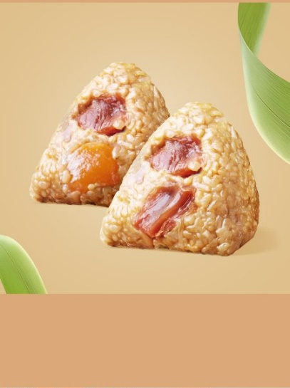
江山出粽·焖萃杯套装
千里江山，只此青绿，清雅又国风； 配置契合端午出游场景。
套装配置
定制·更显用心
焖粹杯套组×1
金盖瓷釉焖萃杯
杯套
发芽糙米粽100g ×4
双肉粽 (当家花旦，味道绝绝子）
蛋黄肉粽（经典口味，每年必吃）
双蜜枣粽 （微甜不腻，甜粽经典）
坚果粽 （高营养，高膳食纤维）
特大海鸭蛋×2
北海烤海鸭蛋（80g）
成品定制
盒盖激光（白色）1套起
盒盖丝印（金色）50套起
手袋丝印logo 50套起
材质
糙米大匠 – 发芽糙米粽
国家发明专利，每一粒糙米都经过36小时以上的发芽 软化培育突破性的实现了“软软米皮有点Q的口感，好 吃到停不下来。
304不锈钢 陶瓷内胆 pu皮套
发芽糙米粽优势
· 不怕胖
发芽糙米富含膳食纤维，是低GI食品（GI值54）
· 营养丰富
发芽糙米的营养是糯米的几十倍，很适合做孩子的营养早餐
· 肠胃舒服
相比糯米的不消化，发芽糙米健脾养胃好消化，小孩盒老人肠胃弱人情都能放心吃
· 成分纯净
0蔗糖 0酱油 0添加剂，吃着更放心
· 口感好
经过36小时以上软化培育的发芽糙米，米皮软软的有点Q，香软弹牙有嚼劲
本产品获得国家发明专利
全国商业科技进步一等奖

Slide 8
第四款
磨出好事端午礼盒
手磨咖啡机*1+意式拼配咖啡豆*1+玻璃保鲜便携豆罐*1+龙年咖啡杯*1诸事皆宜书夹*1+五芳斋粽x4只
零售价：458元 优惠价：270元

Slide 9
磨出好事
配置
手磨咖啡机*1
意式拼配咖啡豆*1袋（100克）
玻璃保鲜便携豆罐*1
龙年咖啡杯*1
诸事皆宜书夹*1
五芳斋粽x4只(口味选择）
五芳猪肉粽*100g
润香豆沙粽*120g
蛋黄猪肉粽*100g
新疆红枣粽*100g
精装礼盒手提袋*1
材质
榉木-黑瓷机芯-骨瓷--食品级硅胶-
尺寸
礼盒：247*346*100mm
品牌青锦
企业定制-免费
为高端场景呈现、赠送重要人士、高端私人赠送/高端随手礼

Slide 10
第五款
端午-知乐pro礼盒
手持便携风扇*1+锦咖-咖啡杯*1+香囊*2*瑞幸元气弹冻干咖啡*3罐
金属冰块*1组+五芳斋粽x2
零售价：488元 优惠价：270元

Slide 11
端午-知乐Pro
配置
手持便携风扇x1
锦咖-咖啡杯x1
香囊*2
瑞幸元气弹冻干咖啡*3罐
（经典美式/灵感拿铁/黑糖美式）
金属冰块*1组（4块含夹子）
五芳斋粽x2(口味指定或随机）
五芳猪肉粽*100g
润香豆沙粽*120g
蛋黄猪肉粽*100g
新疆红枣粽*100g
材质
304钢-塑料
包装： 艺术纸
尺寸： 247*346*100mm
品牌 青锦
端午礼-
户外随行

Slide 12
第六款
宫里过端午-茶粽款
焖粹杯套组*1+发芽糙米粽*4+特大海鸭蛋*2
零售价：288元 优惠价：280元

Slide 13
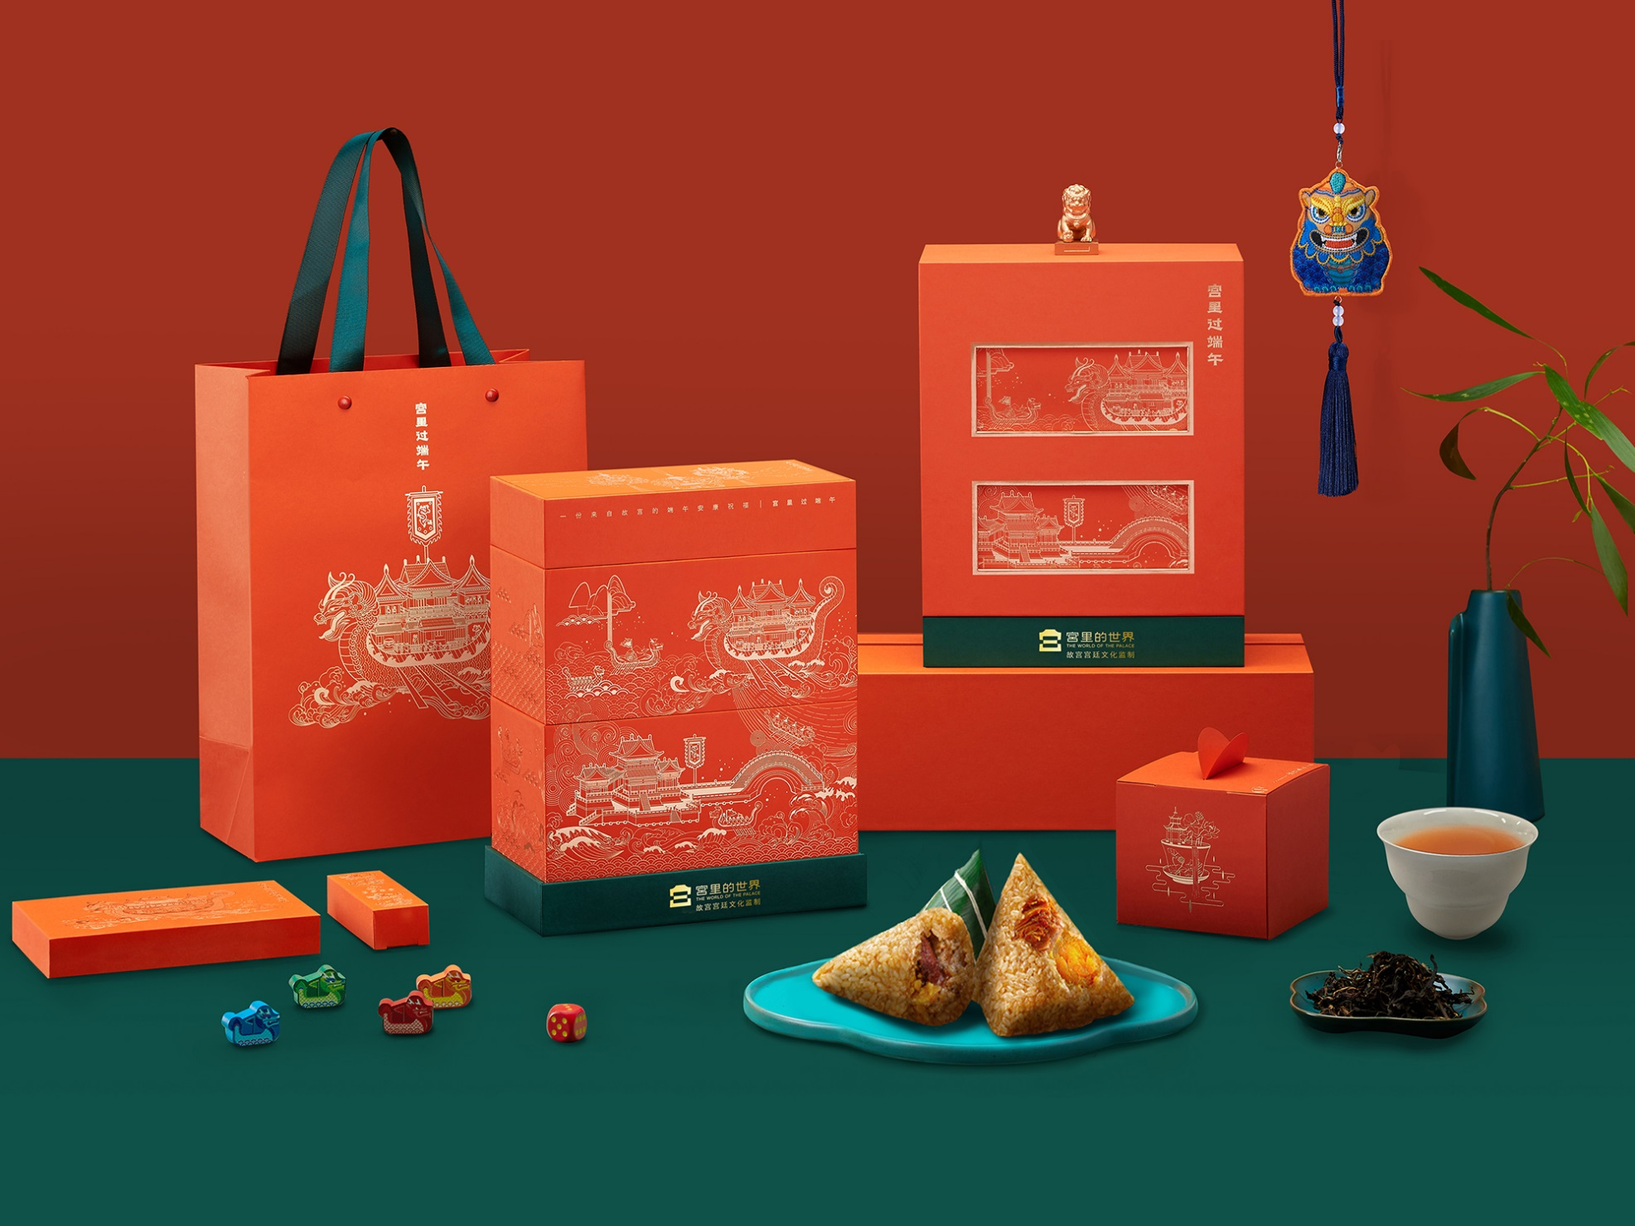
宫里过端午｜茶粽款
宫里过端午｜茶粽款
外 盒：190x241x105mm
手提袋：210x285x115mm
故宫瑞兽香囊X1
宫廷龙舟游戏
桌游图X1/骰子X1/龙舟棋子X4
端阳节令茶器
老树晒青红茶（30g * 1盒）
葫芦型陶瓷主人杯 1个
宫廷风味粽子4
·高汤鲍汁大肉粽 100gx1
·蛋黄鲜肉粽 100gx1
·红袍豆沙粽 100gx1
·藜麦芋泥粽 100gx1
故宫瑞兽香囊 + 宫廷龙舟游戏 + 端阳节令红茶 + 葫芦形主人杯 + 宫廷风味粽子 +

Slide 14
第七款
FUN粽·啡尝出粽套装
手摇磨豆器*1+咖啡手冲壶*1+折叠咖啡滤网*1+咖啡杯*1+便携咖啡罐*1
香薰蜡烛（粽子造型）*1+铁皮工具箱*1
零售价：448元 优惠价：286元

Slide 15
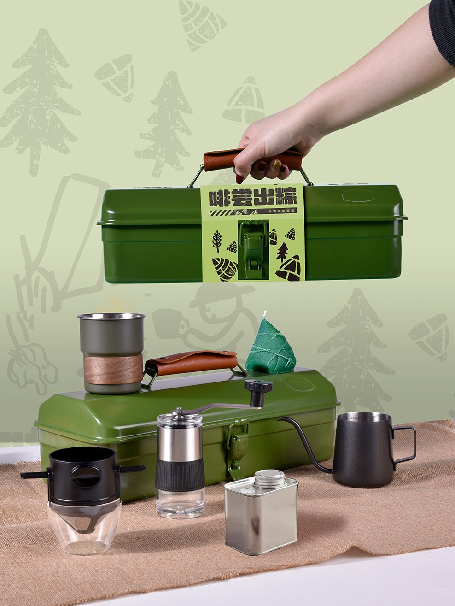
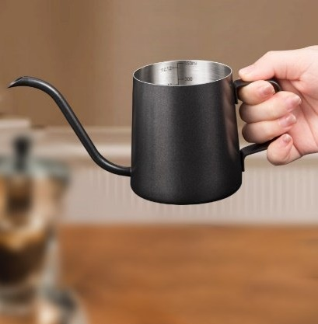
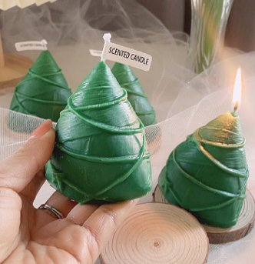
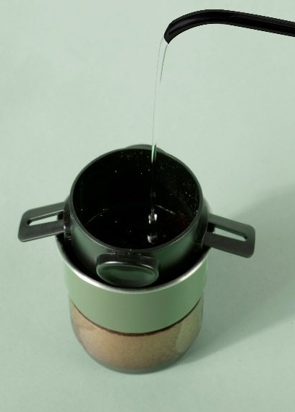
FUN粽·啡尝出粽套装
愿美好接「粽」而至 未来一「啡」冲天
手冲咖啡壶
简约长嘴，出水如柱，收放自如。
套装配置
材质参数
手摇磨豆器×1
咖啡手冲壶×1
折叠咖啡滤网×1
咖啡杯×1
便携咖啡罐×1
香薰蜡烛（粽子造型）×1
铁皮工具箱×1
材质:
磨豆机：304不锈钢丨陶瓷研芯
手冲壶：304不锈钢
咖啡滤网：ABS丨304不锈钢
咖啡杯：304不锈钢
香薰蜡烛：大豆腊丨蜂巢蜡
便携咖啡罐：镀锡马口铁
铁皮工具箱：铁皮喷塑
尺寸:370×160×120mm
粽子造型香薰蜡烛
定制·更显用心
盒盖激光logo（灰色） 1套起
盒盖丝印logo（金色） 50套起
腰封定制（详询客服）
本产品获得国家发明专利
黑龙江科学技术奖一等奖

Slide 16
第八款
清平悦-茶粽款
黑檀香座*1+黄铜香插*1+艾草线香*1+易武龙珠普洱茶（生茶）*6+端午粽*4
零售价：298元 优惠价：290元

Slide 17
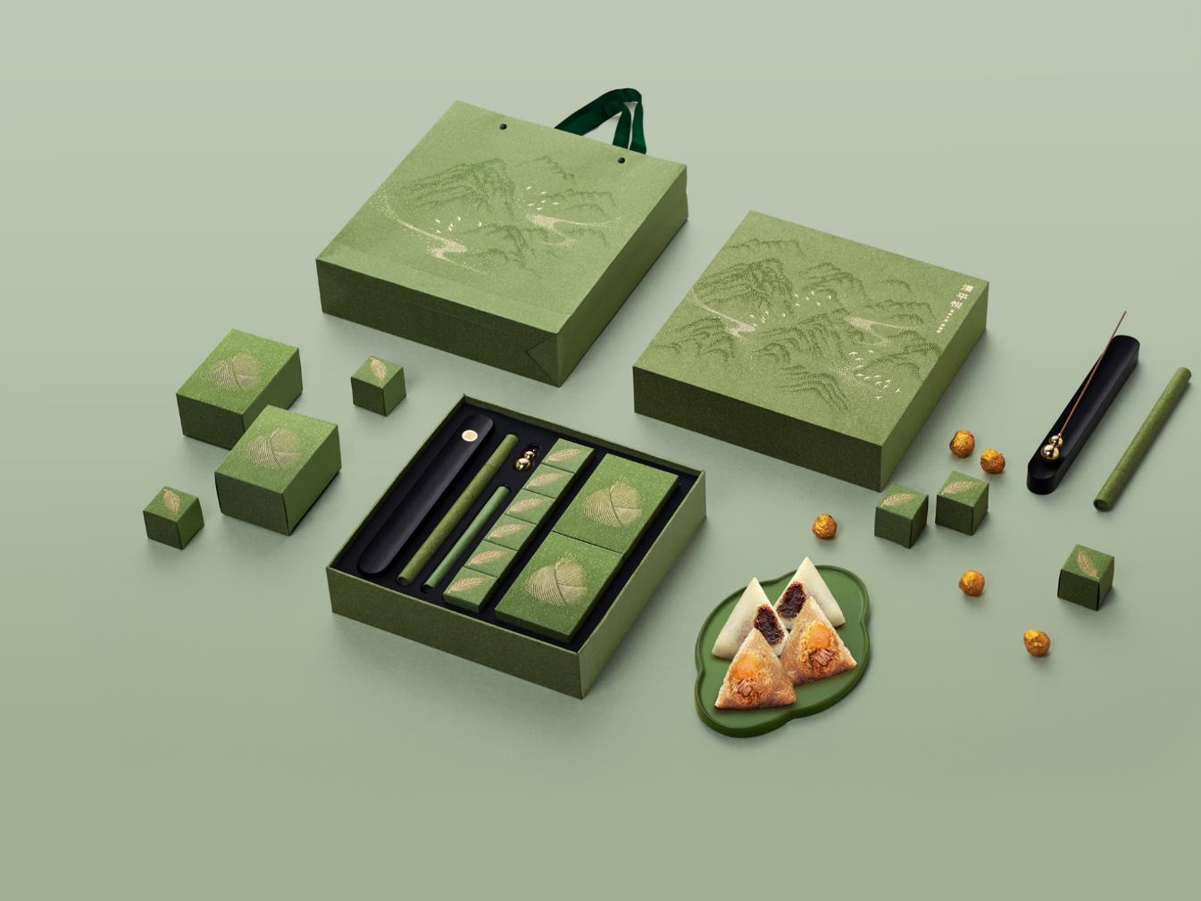
清平悦 | 茶粽款
产品参数
-
黑檀香座X1
黄铜香插X1
艾草线香X1
易武龙珠普洱茶（生茶）X6（约36g）
端午粽X4个
·蛋黄鲜肉粽（咸）x2*100g
·红袍豆沙粽（甜）x2*100g

Slide 18
第九款
有茗器-端午茶礼套装
粽子形茶盘*1+晒红龙珠*9+草木灰釉茶壶*1+草木灰釉茶杯*3
零售价：299元 优惠价：291元

Slide 19
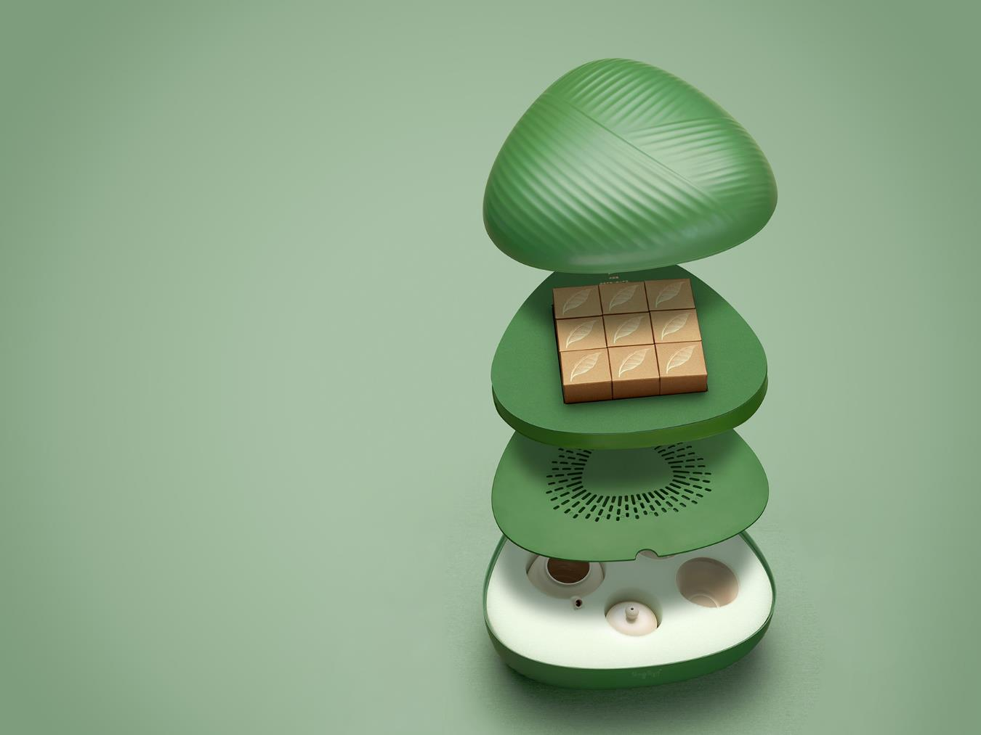
《有茗器》端午茶礼套装
晒红龙珠款
产品参数
—
包装
手提袋X1
外盒X1
茶盘：
粽子形茶盘X1
晒红龙珠
净含量：45g（9颗）
原料：云南大叶种茶树鲜叶
产地：云南勐海茶区
茶器
茶壶：草木灰釉茶壶1把
容量：约120ml
茶杯：草木灰釉茶杯3个

Slide 20
第十款
同舟共济套装
U型颈部按摩仪*1+旅行茶具一壶三杯*1+小青柑茶*8+贺卡*1
零售价：336元 优惠价：296元

Slide 21
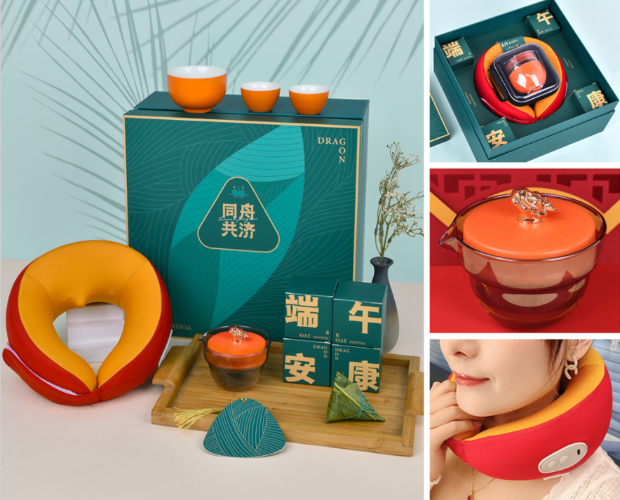
同舟共济套装
U型颈部按摩仪+旅行茶具一壶三杯+小青柑茶*8颗+贺卡
颈部按摩仪：按摩功能、热敷功能、护颈功能、小巧轻便仿真人手揉捏颈部 两种按摩模式 恒温热敷 慢回弹记忆棉 3D环绕护颈设计 10天长效续航。内置1200MA电池。
快客杯：一壶三杯便捷式，陶瓷玻璃，茶杯：40ml，主人杯150ml,盖碗200ml,包装：13*9*13.5cm
配置：8颗小青柑，普洱茶（小青柑可换为水晶粽子）。

Slide 22
第十一款
胜于蓝端午礼盒
荃流沙赏析画*1+知味观真空铝箔粽*4+乾坤盖碗*1+蓝染香囊*1
零售价：450元 优惠价：320元

Slide 23
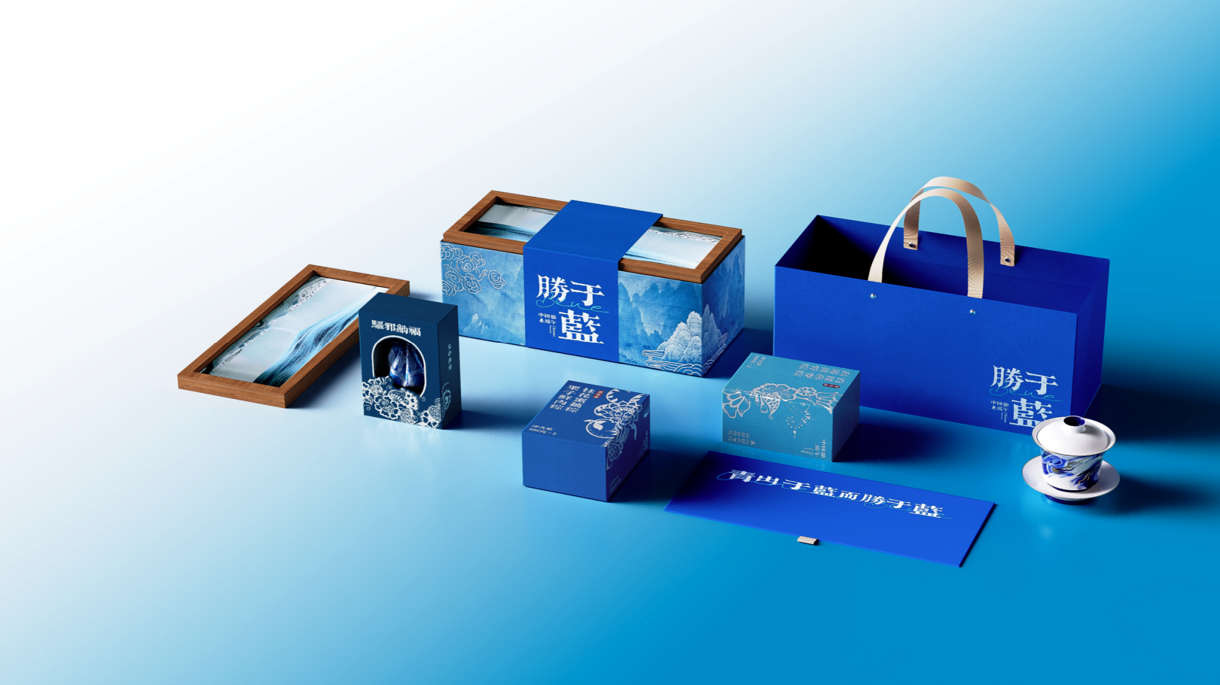
# 05 胜于蓝
礼盒尺寸
373*163*146mm
流沙赏析画
礼盒配置
①礼盒、腰封、手提袋
②流沙赏析画×1
③知味观真空铝箔粽×4
栗子鲜肉粽×1 桂花蜜藕粽×1
高汤排骨粽×1 青稞燕麦粽×1
④乾坤盖碗×1
⑤蓝染香囊×1

Slide 24
第十二款
端午-知韵礼盒
青锦咏绿便携茶具*1+玺印香炉*1+洞庭碧螺春*4+五芳斋粽*4
零售价：880元 优惠价：415元

Slide 25
端午-知韵
配置
青锦咏绿便携茶具x1
玺印香炉x1（标配鹅梨帐中香一盘）
洞庭碧螺春x4罐（20克也可以选择古树红茶龙珠）
五芳斋粽x4只(口味选择）
五芳猪肉粽*100g
润香豆沙粽*120g
蛋黄猪肉粽*100g
新疆红枣粽*100g
材质
胡桃木-黄铜-白瓷-糯米-
包装 艺术纸
尺寸： 247*346*100mm
品牌 青锦
端午随手礼-兼具
话题性-档次感-内容特色丰富性
茶 香 食器
雅食端午
高端木材尽显档次
专属定制更显用心

Slide 26
以上报价均为参考价
具体成交价格以实际订货数量和定制工艺决定
价格说明

Slide 32
THANKS

